Slide 1
Mobile SMARTS: Магазин 15
Программное обеспечение для автоматизации работы магазина

Slide 2
В этой презентации
Что такое “Mobile SMARTS: Магазин 15” и для кого подойдет?
Какие процессы автоматизируются?
Дополнительные возможности
Варианты лицензий

Slide 3
Mobile SMARTS: Магазин 15

Slide 4
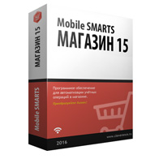
Что такое “Mobile SMARTS: Склад 15”?
Продукт “Склад 15” – программное обеспечение для автоматизации всех процессов связанных с продажами
Основная цель продукта - Упростить и ускорить работу персонала, тем самым избежать распространённых ошибок. Благодаря ему, все процессы становятся понятнее и проще

Slide 5
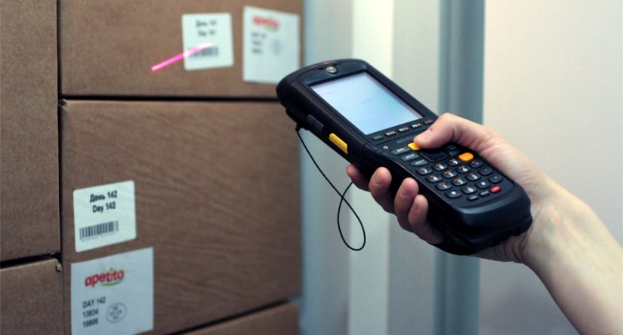
Кому будет полезен данный софт?
Большинству магазинов, так как Mobile Smarts Магазин 15 –это коробочное решение, которое не занимает множества времени на настройку и установку, а так же, имеет возможность необходимой доработки под нужные требования клиента.

Slide 6
На каких системах работает данный софт?
Windows
Android

Slide 7
Процессы для автоматизации

Slide 8
Основные операции
Приемка товара
Инвентаризация
Перемещение
Переоценка
Подбор заказа
Сбор штрихкодов
Возврат из магазина
Просмотр остатков и цен по товару
Операции с алкоголем

Slide 9
Варианты лицензий

Slide 11
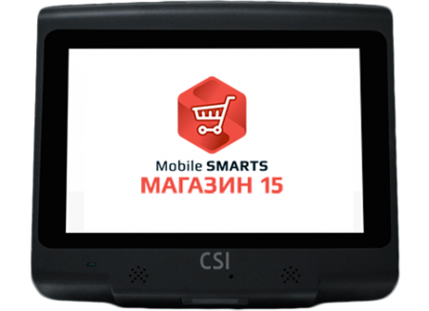
В комплекте так же идет
В комлпекте с ПО Моbile smarts Магазин 15 идет бесплатная лицензия на прайсчекер. Которая позволит автоматизировать работу с прайсчекером для клиентов и персонала

Slide 12
Преимущества «Mobile SMARTS: Магазин 15»?
1.Mobile SMARTS: Магазин 15 – Коробочное решение для быстрой автоматизации магазина
2. Готовые интеграции
3. Закрывает все потребности большинства заказчиков
4. Простой в использовании

Slide 13
Спасибо

